Slide 1




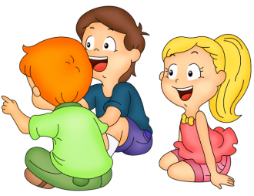
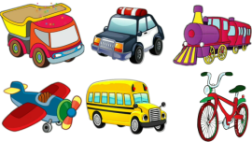
Презентация
к конспекту коррекционного часа по теме «Транспорт»
в подготовительной группе детей с ЗПР
Воспитатель: Кириллова Тамара Николаевна
МБДОУ «Детский сад комбинированного вида №3» г. Данков

Slide 2
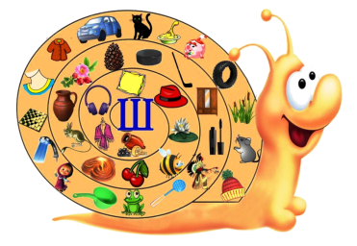

Цель:
1. Закрепить знания о видах транспорта.
2. Закрепление поставленного звука «ш» (в слогах, словах, предложениях, связной речи - по указанию логопеда).
3. Развивать память, мышление, внимание, т. е. психические процессы.
4. Развивать фонематический слух.
5. Закрепить лексико-грамматические категории: упражнять в согласовании числительного «один» с существительными; личные местоимения 3-го лица с существительными; правильно употреблять слова с уменьшительно-ласкательным суффиксом, образовывать существительные в родительном падеже, обогащать номинативный и предикативный словарь детей.
6. Развивать мелкую моторику.
7. Развивать артикуляционную моторику.

Slide 3
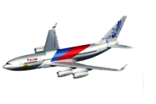
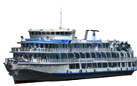

Вступительное слово воспитателя
Мы с вами целую неделю изучали тему «Транспорт». Вы теперь знаете, что транспорт бывает: воздушный, водный, наземный.
Давайте определим и назовем виды транспорта:
Самолет
Воздушный транспорт
Теплоход
Водный транспорт
Автомобиль
Наземный транспорт
Сегодня мы выполним ряд упражнений и поиграем в игры для закрепления лексического материала по теме «Транспорт».

Slide 4

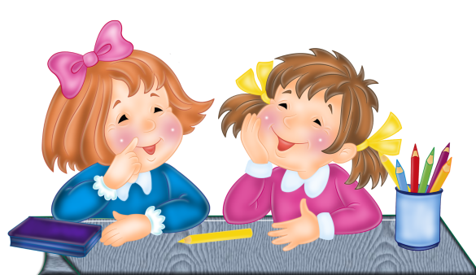
1. Организационная работа
Психогимнастика «Солнечный зайчик»
Цель: снятие напряжения мышц лица.
Воспитатель говорит: «Хотите поиграть поиграть с солнечным зайчиком? Солнечный зайчик заглянул вам в глаза. Закройте их. Он побежал дальше по лицу, нежно погладьте его ладонями на лбу, на носу, на ротике, на щёчках, на подбородке, поглаживайте аккуратно голову, шею, руки, ноги. Он забрался на живот — погладьте животик. Солнечный зайчик не озорник, он любит тебя, подружись с ним. Отлично! Мы подружились с солнечным зайчиком, глубоко вздохнём и улыбнёмся друг другу».

Slide 5

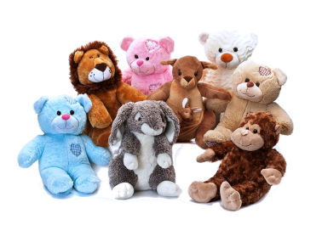
Психогимнастика «Обними и приласкай игрушку»
Цель: удовлетворить потребность детей в эмоциональном тепле и близости.
Воспитатель приносит в комнату одну или несколько мягких игрушек, например, собаку, медведя, зайца, кошку и т.д. Дети гуляют по комнате. По сигналу проходят к той игрушке, которую хотели бы приласкать. Первый ребёнок берёт игрушку, обнимает её и говорит ей что-нибудь нежное и приятное. Затем передаёт игрушку своему соседу. Тот, в свою очередь, тоже должен обнять игрушечного зверя и сказать ласковые слова. Игра может повторяться несколько раз.

Slide 6
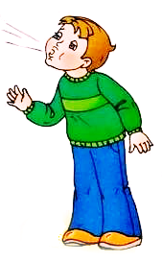
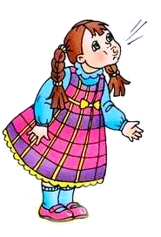


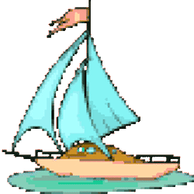

Психогимнастика «Корабль и ветер»
Цель: настроить группу на рабочий лад.
Представьте себе, что наш парусник плывет по волнам, но вдруг он остановился. Давайте поможем ему и пригласим на помощь ветер. Вдохните в себя воздух, сильно втяните щеки... А теперь шумно выдохните через рот воздух, и пусть вырвавшийся на волю ветер подгоняет кораблик. Давайте попробуем еще раз. Я хочу услышать,
как шумит ветер!»
Упражнение можно повторить 3 раза.

Slide 7


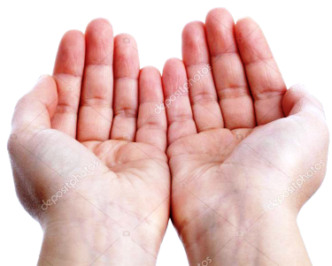


Пальчиковая игра «Лодочка»
Две ладошки я прижму (Ладони лодочкой, волнообразные движения рук.)
И по морю поплыву.
Две ладошки – друзья –
Это лодочка моя.
Паруса подниму, ( Поднять выпрямленные ладони вверх.)
Синим морем поплыву.
А по бурным волнам (Имитация движений волн и рыбок.)
Плывут рыбки тут и там.

Slide 8

Пальчиковая игра «Велосипед»
Две педали крутят ноги, (Раскрытыми ладонями выполняем
круговые движения.)
Мчат колеса по дороге (Вращаем согнутыми
в локтях руками.)
Я рулю, куда хочу – (Имитируем, что
держим руль.)
Влево, (Имитируем, что держим руль
и поворачиваем влево.)
Вправо покачу. (Имитируем, что держим
руль и поворачиваем вправо.)
То вперед, (Кулачками обеих рук
совершаем круговые движения вперед.)
А то назад (Кулачками обеих рук
совершаем круговые движения назад.)
Нажимаю тормоза (Обеими ладонями
жмем на стол.)

Slide 9
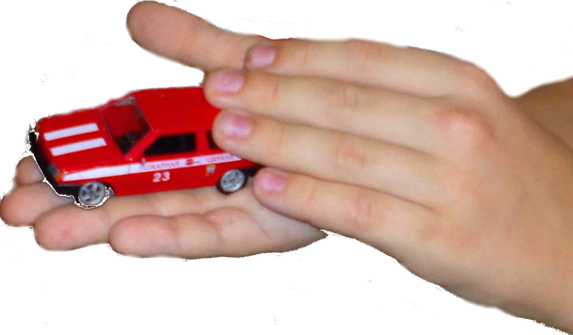
Пальчиковая игра «Гонки»
Раз, два, три, четыре, пять. (Возят машинку по каждому пальчику
вперед и назад, начиная с большого.)
Можно гонки начинать. (Тоже самое, но начиная с безымянного.)
По кругу, по кругу.
Вперед и назад,
Но пальцы машинку мою тормозят. (Катают машинку по пальцам, которые слегка согнуты.)
Закрылись. (Сжимают кулак.)
Машинка стоит в гараже (Заглядывают в маленькую щелочку в кулаке.)
И фары погасли, не светят уже.

Slide 10




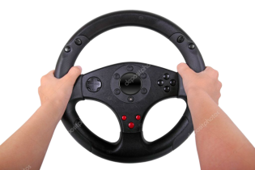
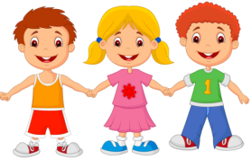
Подвижная игра «Повороты»
Дети строятся в шеренгу лицом к воспитателю. Дети берут рули.
У воспитателя знаки:
«Движение прямо»,
«Движение направо»,
«Движение налево».
Правила игры: воспитатель показывает знак «Движение прямо», то дети делают один шаг вперед, если знак «Движение направо» - дети, имитируя поворот руля, поворачивают направо, если знак «Движение налево» - дети, имитируя поворот руля, поворачивают налево.
Движение
налево
Движение
прямо
Движение
направо

Slide 11
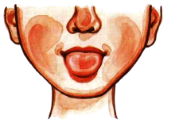

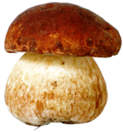
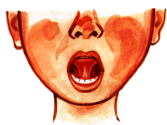

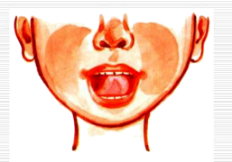
2. Фронтальная работа
Артикуляционная гимнастика
Ребята, чтоб слова звучали гладко, давайте сделаем для язычка зарядку.
- «Лопатка»:
Язычок широкий, гладкий,
Получается лопатка.
- «Грибок»:
У дорожки есть дубок,
Под дубком растет грибок.
- «Маляр»:
Чтобы дома было чисто,
Потолок покрасим кистью.

Slide 12
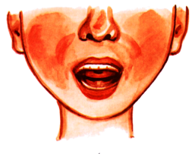
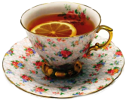
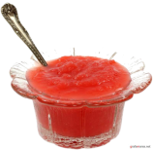
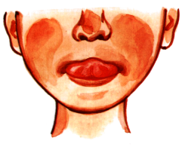
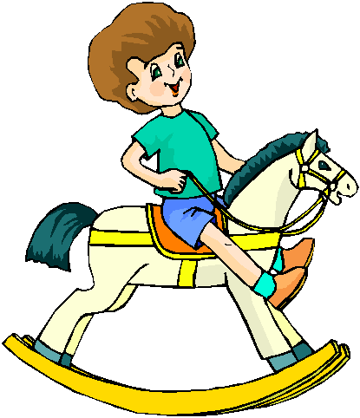
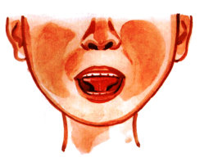
Артикуляционная гимнастика
- «Чашечка»:
А теперь мы отдохнем,
Чашку чайную возьмем.
- «Вкусное варение»:
Чай с варением попьём.
- «Лошадка»:
По дорожке узкой, гладкой
Мы поскачем на лошадке.

Slide 13
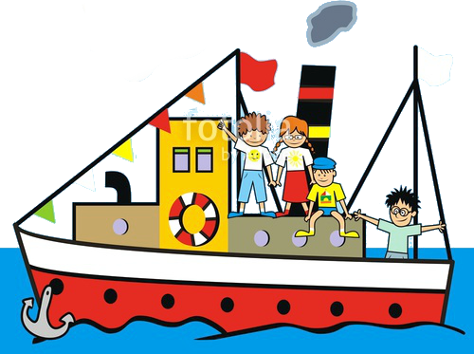
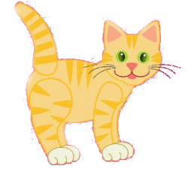
Игра на развитие фонематического слуха «Путешествие»
Воспитатель говорит: "Наш корабль отправляется, например, в Индию. Что с собой возьмем? Решайте, на какую букву будут начинаться эти предметы?»
- Берем с собой предметы, начинающиеся на букву «К», например, кошку:
Первая палуба уже занята. Давайте заполнять следующую, на букву «Р».

Slide 14
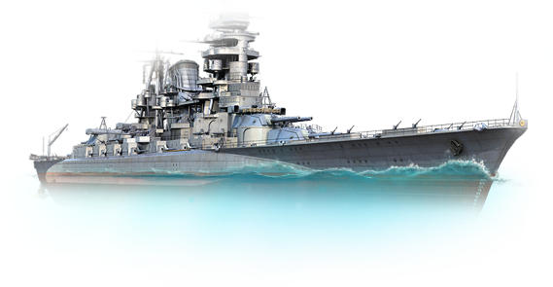


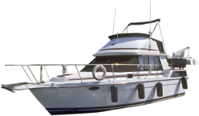
Игры на развитие лексико-грамматического строя речи Игра «Способ передвижения транспорта»
Задание: назовите способы передвижения транспортных средств:
Лодка
Корабль
Катер
Теплоход

Slide 15
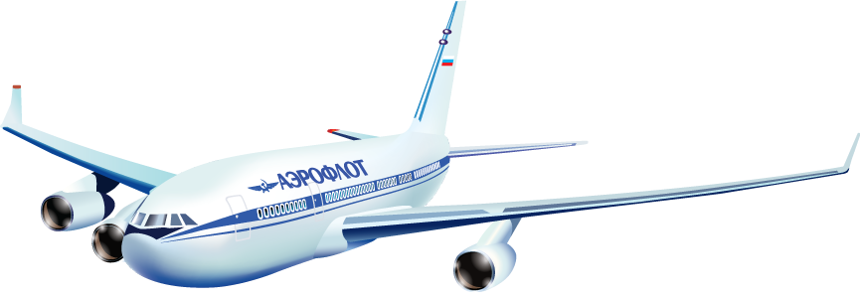
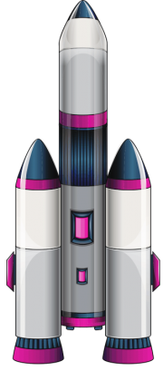
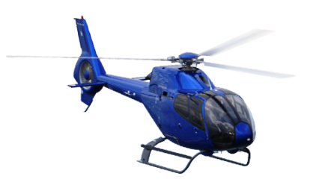
Игры на развитие лексико-грамматического строя речи Игра «Способ передвижения транспорта»
Самолет
Вертолёт
Ракета

Slide 16
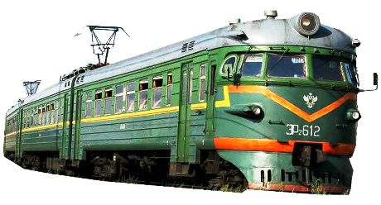


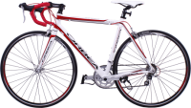
Игры на развитие лексико-грамматического строя речи Игра «Способ передвижения транспорта»
Автомобиль
Поезд
Велосипед
Автобус

Slide 17
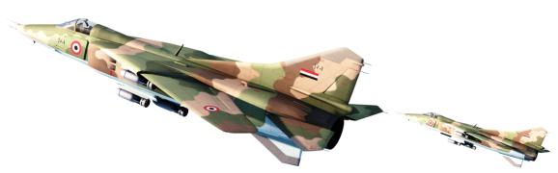
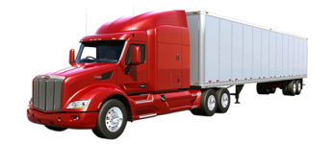
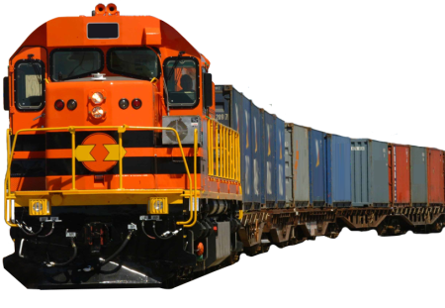
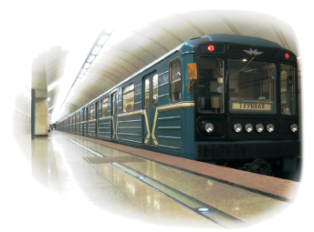
Игры на развитие лексико-грамматического строя речи Игра «Он, она, оно, они »
Задание: к каждому названному существительному подобрать соответствующее местоимение (он, она, оно, они).
Самолёты
Машина
Метро
Поезд

Slide 18
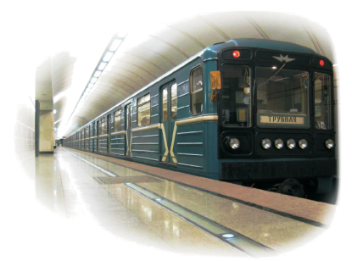
Игры на развитие лексико-грамматического строя речи Игра «Скажи, сколько…»
Задание: к каждому названному существительному подобрать соответствующее числительное (один, одна, одно).
Машина
Метро
Поезд

Slide 19
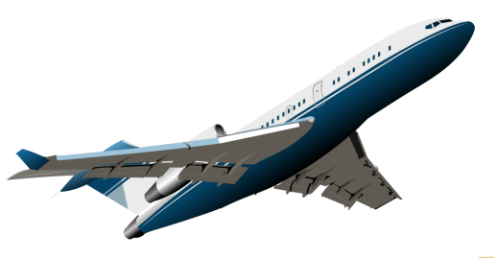
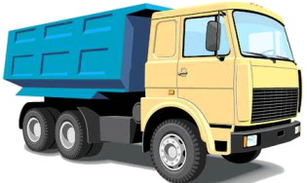
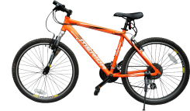
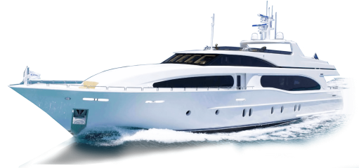
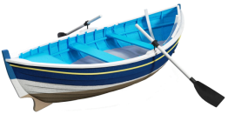
Игры на развитие лексико-грамматического строя речи Игра «Назови ласково»
Самолёт - самолётик
Машина…
Велосипед…
Катер…
Лодка…

Slide 20
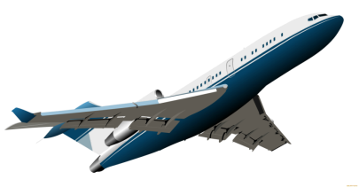
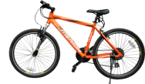
Игры на развитие лексико-грамматического строя речи Игра «Есть – нет»
Задание: образовать слова по образцу: машина – есть машина,
нет машины.
Самолёт…
Образец: машина – есть машина, нет машины.
Велосипед…
Катер…
Лодка…

Slide 21
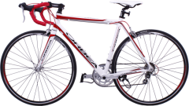

Игры на развитие лексико-грамматического строя речи Игра «Образуй новое слово»
Задание: образовывать новые слова:
а). Имена прилагательные от существительных:
Велосипед – велосипедный;
Лодка…
Автобус…

Slide 22

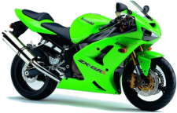
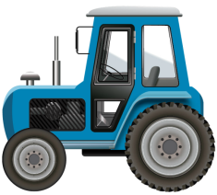
Игры на развитие лексико-грамматического строя речи Игра «Образуй новое слово»
б). Существительные от прилагательных:
Парашютный – парашют .
Мотоциклетный – …
Тракторный – …

Slide 23







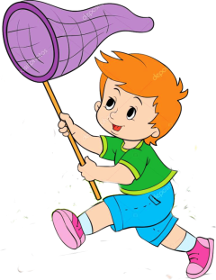







3. Индивидуальная работа
Игры и упражнения по закреплению указанного логопедом звука Ш.
Игра: Поймай звук «Ш»
Приготовьте ладоши. Если вы услышите звук «Ш», хлопните в ладоши:

Slide 24








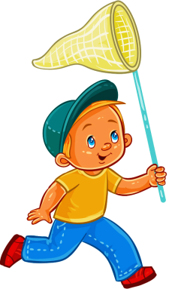






Игра: Поймай звук «Ш» в слогах
Приготовьте ладоши. Если вы услышите звук «Ш», хлопните в ладоши:

Slide 25









Игра: Поймай звук «Ш» в словах
Приготовьте ладоши. Если вы услышите звук «Ш», хлопните в ладоши:
Сад
Кошка
Мак
Стол
Шуба
Хомяк
Шапка
Карандаш

Slide 26

Закрепление звука Ш» в слогах
Помоги ёжику собрать грибы на зиму. Читай слоги, четко произнося звук «Ш»:

Slide 27

Закрепление звука Ш» в словах
Назови слова, нарисованные на картинках, четко произнося звук «Ш»:

Slide 28




Закрепление звука Ш» в предложениях
Составь предложение по картинке: например -
а.)
а.) Мишка шьёт рубашку на швейной машинке.
б.)
в.)
г.)

Slide 29



Итог.
Наше занятие подошло к концу. Мы с вами сегодня расширили знания, полученные на неделе «Транспорта» и провели работу на закрепление поставленного звука « Ш» (в слогах, словах, предложениях).

